Slide 1
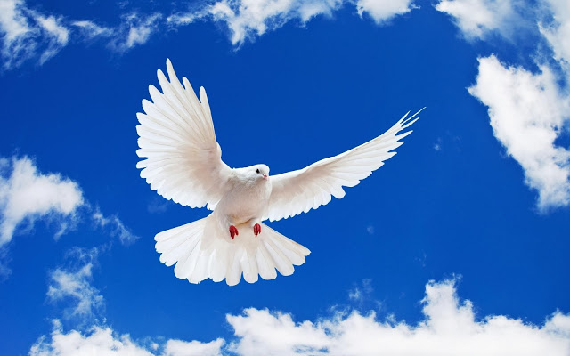
اهلا و سهلا
সকলকে অনেক অনেক শুভেচ্ছা

Slide 2
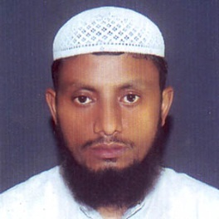
পরিচিতি
মোঃ শফিকুর রহমান
সহকারি মৌলভী
হযরত ফাতিমা (রাঃ) বালিকা আলিম মাদরাসা
বেতুয়াবাজার, বি এম চর, চকরিয়া, কক্সবাজার
মোবাইলঃ ০১৮৬৯৮৩৮৮০৬
Email: shafiqr509@gmail.com
আইডিঃ ১৭
ব্যাচঃ ৩৭

Slide 3
تعارف الدرس
الصفّ : الثامن من الداخل
المادّة : الادب العربي (الورقة الاولي)
الوقت : 50 دقيقة

Slide 4
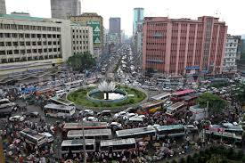
قل ما هذه الصورة؟

Slide 5
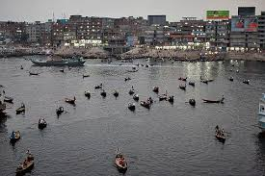
ما هذا علي شاطئ النهر؟
مدينة داكا
نهر بوريغنغا

Slide 6
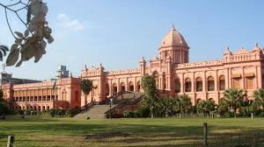
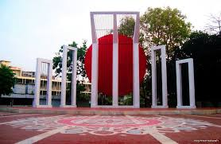
هل تعرفون الصورتين التاليتين؟
احسن منزل
شهيد منار

Slide 7
আজকের পাঠ
عاصمتنا داكا
الدرس الرابع
পৃষ্ঠা নং- ১৮

Slide 8
শিখনফল
এ পাঠ শেষে শিক্ষার্থীরা ..........
আরবীতে রাজধানী ঢাকা সম্পর্কে বলতে পারবে ।
আরবী কঠিন শব্দের অর্থ বলতে পারবে ।
আরবীতে বিভিন্ন শব্দের বাক্য রচনা করতে পারবে ।
বিভিন্ন সীগাহ সমূহের পরিবর্তন করতে পারবে।

Slide 9
اقرأ النص التالي و ترجم بالبنغالية
عاصمتنا داكا اسمها القديم جهانغيرنغر و هي في وسط البلاد. وهي تقع علي شاطئ نهر بوري غنغا .
مساحتها واسعة . يحتاج الانتقال من اقصاها الي اقصاها وقتا طويلا . أحياؤها متعدّدة مبانيها مرتفعة و جميلة والشوارع طويلة واسعة . وفيها الوزارات والسفارات.
আমাদের রাজধানী ঢাকা, ইহার পুরাতন নাম জাহাঙ্গীরনগর এবং ইহা দেশের মধ্যখানে অবস্থিত। ইহা বুড়িগঙ্গা নদীর তীরে অবস্থিত। ইহা একটি বড় শহর। ইহার আয়তন প্রশস্ত। ইহার এক প্রান্ত হতে অন্য প্রান্তে অতিক্রম করতে দীর্ঘ সময় প্রয়োজন। এর এলাকা অনেক সংখ্যক। ইহার দালান সমূহ উচূ ও সুন্দর। এবং রাস্তাসমূহ দীর্ঘ প্রশস্ত। এবং এতে রয়েছে মন্ত্রনালয় ও দূতাবাস।

Slide 10
এইভাবে শিক্ষক সম্পূর্ণ অনুচ্ছেদ পড়বে।

Slide 11
বাংলা অর্থ | الكلمات العربية
আয়তন | مساحة
দূতাবাস | سفارة
হোটেল | فندق
শিশুপার্ক | منتزه الاطفال
এলাকা | حيّ (ج) احياء
তীর | شاطئ
বিশ্ব বিদ্যালয় | جامعة
কলেজ | كلية
রাজধানী | عاصمة
ব্যাংক | مصرف
معاني المفردات শব্দার্থ

Slide 12
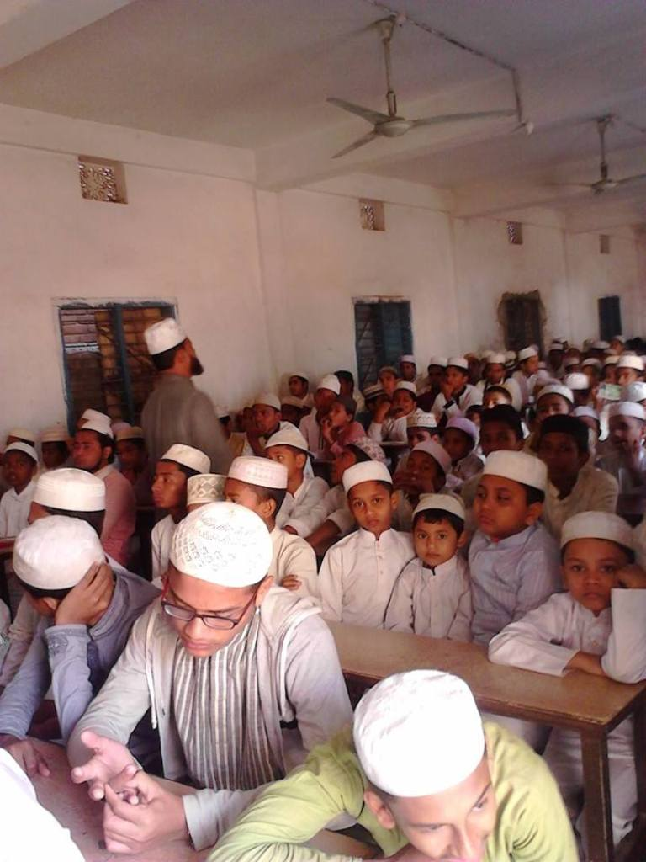
একক কাজ
শিক্ষার্থীবৃন্দ অনুচ্ছেদটি পড়ে কঠিন শব্দ বের করবে

Slide 13
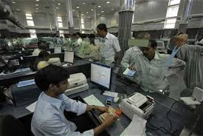
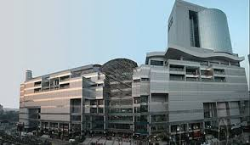
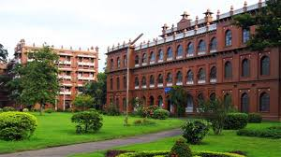
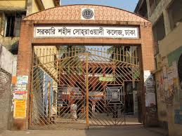
انظر الي الصورة وقل بالعربية
হোটেল – فندق
ব্যাংকمصرف
বিশ্ব বিদ্যালয় -جامعة
কলেজ كلية .

Slide 14
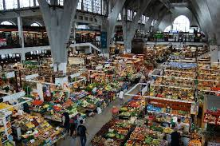
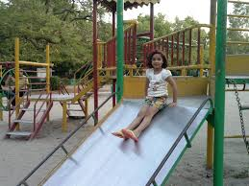
اجب بالعربية
ما هذه؟
هذه المركز التجارية
ما هذه؟
هذه منتزه الاطفال

Slide 15
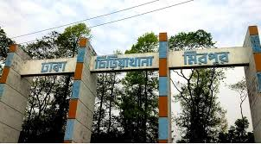
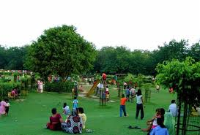
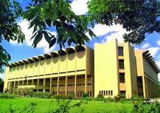
السوال : ماذا يوجد في داكا؟
الجواب : يوجد فيها شهيد منار والمتحف الوطنيّ و منفزه الاطفال و حديقة الحيوانات و متحف حرب الاستقلال .

Slide 16
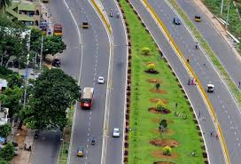
كيف كان شوارع داكا ؟
شوارع داكا طويلة واسعة

Slide 17
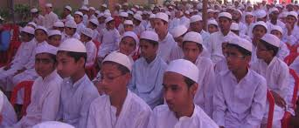
জোড়ায় কাজ
১ম - استخرج الصيغ الماضية من النص ثم حولها المضارعة
২য় - استخرج الصيغ المضارعة من النص ثم حولها الماضية

Slide 18
الصيغ الماضية | الصيغ المضارعة
وقعت | تقع
احتاج | يحتاج
وجد | يوجد
سكن | يسكن
تطوّر | تتطوّر

Slide 19
দলীয় কাজ
اجعل جملة مفيدة من الالفاظ التالية من عندك
عاصمة
داكا عاصمة بنغلاديش
واسعة
شوارع عاصمتنا واسعة
تتطوّر
مدينة داكا تتطور تدريجا
كثيفة
هذه الحديقة ذات اشجار كثيفة
مرتفعة
مباني داكا مرتفعة

Slide 20
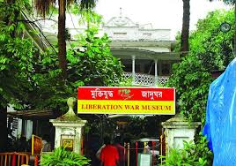
اين متحف حرب الاستقلال؟
متحف حرب الاستقلال يقع في داكا

Slide 21
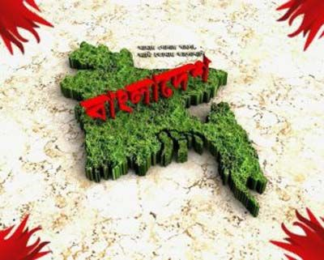
عاصمتنا داكا في وسط البلاد
داكا

Slide 22
মুল্যায়ন
السوال : ما اسم عاصمتنا و اين تقع؟
الجواب : اسم عاصمتنا داكا و تقع علي شاطئ نهر بوري غنغا .
السوال : كم عدد سكان داكا؟
الجواب : عدد سكان داكا اثنا عشر مليونا نسمة .

Slide 23
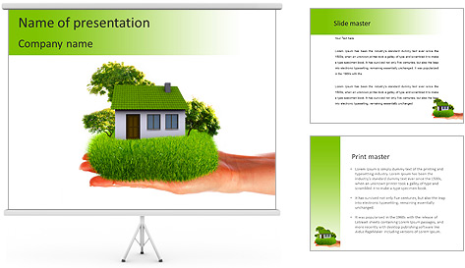
বাড়ির কাজ
صف مدينة محافظتك في خمسة أسطر .

Slide 24

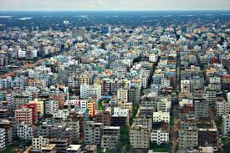
شكرا الي اللقاء

